Slide 1
Прогнозируем затраты вместе
Информация от филиала ООО «МАН Трак энд Бас РУС» в МО

Slide 2
Информация от филиала ООО «МАН Трак энд Бас РУС» в МО
Уважаемые партнеры!
Обращаем Ваше внимание на то, что в данный момент при расчете цен на оригинальные запасные части MAN используется фиксированный курс.
В целях совершенствования взаимодействия с сервисом и повышения навыков Ваших специалистов, ответственных за технику, проводятся бесплатные курсы по эксплуатации автомобилей MAN.
Дополнительная информация по телефону
Антон Дорогин
Тел. 8-916-353-31-86
Благодарим за сотрудничество и успехов в работе!
По любым возникающим вопросам Вы можете обратиться за консультацией:
менеджер по работе с ключевыми клиентами
Сорокин С.А.
тел. 8-915-077-53-65

Slide 3
MAN Solutions Наши решения для клиента
Обученный, подготовленный персонал для осуществления ремонта техники MAN, автобусов Neoplan и промышленных силовых агрегатов
Предоставление персонального менеджера для решения всех Ваших запросов и заказов по сервисному обслуживанию техники
Comfort Service с индивидуальными решениями по техническому обслуживанию и ремонту
Осуществление ремонта в согласованные сроки
Круглосуточная аварийная служба Mobile24 (техническая помощь на дороге и эвакуация)
Оригинальные запчасти – постоянное наличие на складе, работа под парк клиента, гибкая ценовая политика, бесплатная доставка
Возможность проведения ТО по месту дислокации клиента, в том числе круглосуточно и в выходные дни
Сохранение истории обслуживания и ремонта автомобиля
Гарантия на работы в течение 6 месяцев и на запасные части в течение 1 года
Кузовной ремонт любой сложности в кратчайшие сроки
Качественная и оперативная работа со страховыми компаниями ▪
Заключение сервисных договоров с корпоративными клиентами, скидки на проведение работ и запасные части
Сервисная поддержка клиента на всей территории РФ, при необходимости гарантия оплаты перед дилерами
Выставление понятных и корректных счетов Обучение водителей экономичному и безопасному вождению MAN ProfiDrive
Обучение технических специалистов компании особенностям эксплуатации автомобиля
Установка доп. оборудования, исходя из особенностей выполняемых клиентом задач
MAN Solutions Наши решения для клиента

Slide 4
Стоимость нормо-часа
С 01.08.2014 стоимость норма-часа
для грузовых ТС: ремонт — 1888 руб.,ТО — 1652 руб.
для автобусов: ремонт — 2014 руб.,ТО — 1888 руб.*
* все цены указаны с учетом НДС.

Slide 5
Чистый и стильный Откройте для себя лучшие предложения по оригинальным запасным частям MAN

Slide 6
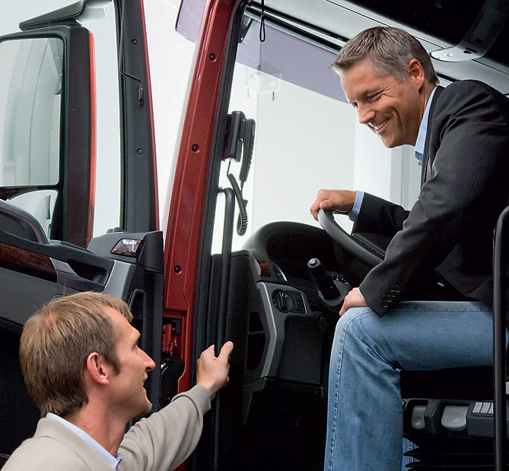
Дополнительные предложения
Для автомобилей, возраст которых превышает пять лет скидка – 10% на запасные части.
При ремонте автомобиля на нашем сервисном центре в случае доставки транспортного средства на эвакуаторе - скидка 10% на запасные части.
Возможно проведение технического обслуживания на территории клиента в пределах Московского региона и при предоставлении более одной машины.
Хороший повод, чтобы найти время для посещения официального сервиса
Проводится бесплатная диагностика по 30 пунктам:
По окончании диагностики выдаются рекомендации по устранению выявленных неисправностей (предварительный счет).
На любой ремонт, который будет выполнен по результатам проверки, получаете скидку 5% на запасные части.
Скидки по акции не суммируются. Узнать подробности акции можно у консультантов отдела сервиса по телефонам: +7 495 969 25 14/ 15/

Slide 7
Goodwill / Kulanz
Мы уделяем максимальное внимание послепродажному обслуживанию Ваших автомобилей. Зная, что только довольные клиенты становятся постоянными, мы задаём высокие стандарты и ставим перед собой амбициозную цель – удовлетворённость клиентов на 100%. Мы непрерывно оптимизируем и расширяем спектр услуг послепродажного обслуживания, чтобы предложить комплексную поддержку вашему автопарку. Одной из таких услуг является программа послегарантийной поддержки Kulanz/Goodwill (жест доброй воли) для клиентов MAN/Neoplan. Эта программа позволяет Вам иметь возможность получения частичной компенсации на ремонты после завершения гарантийного срока при выполнении следующих важных условий:
Корректная эксплуатация автомобиля
Ремонт и техническое обслуживание на официальных СТО MAN
Наличие сервисной книжки с отметками о ТО либо подтверждающие документы за весь срок эксплуатации
Степень предоставления такой поддержки может зависеть от нескольких факторов:
Возраст транспортного средства
Пробег
Тип дефекта
Компенсации не подлежат:
- Сторонние счета (например, эвакуация или выезд автомобиля тех. помощи)
- Расходные материалы и технические жидкости
- Детали, изнашиваемые в процессе эксплуатации
На замененные в рамках Kulanz/Goodwill детали действует гарантия производителя на запасную часть.
Важно:
Предоставление поддержки по программе Kulanz/Goodwill является актом доброй воли, а не обязательной услугой. Клиент не получает автоматического права требовать поддержку по Kulanz/Goodwill. MAN оставляет за собой право в отказе Kulanz/Goodwill без объяснения причин.
--

Slide 8
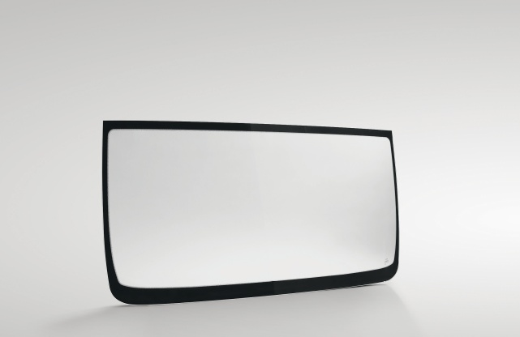
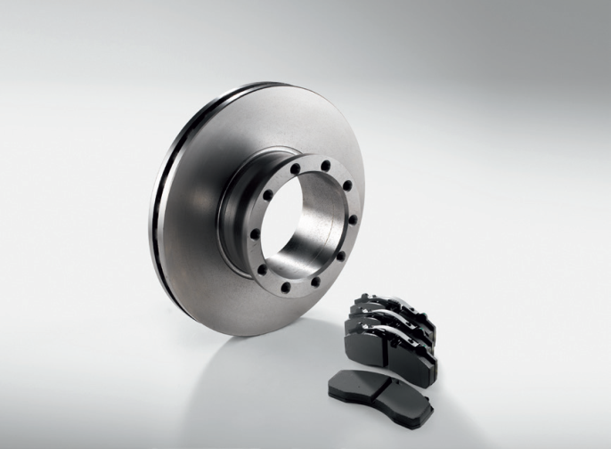
Работа + запчасти
Стоимость работ по замене переключателя под рулевой колонкой 81.25509-0188
Старая цена. Новая цена
24 350 руб. вкл. НДС. 20 050 руб. вкл. НДС.
Стоимость работ по замене ветрового стекла 81.62450-0078
Старая цена Новая цена
36 800 руб. вкл. НДС. 31 100руб. вкл. НДС.
При замене элементов тормозной системы (суппортов, тормозных дисков, тормозных колодок) проверка работы тормозной системы на роликовом стенде - бесплатно

